Slide 1
Занятие :
«Осторожно»! Гололед»!

Slide 2
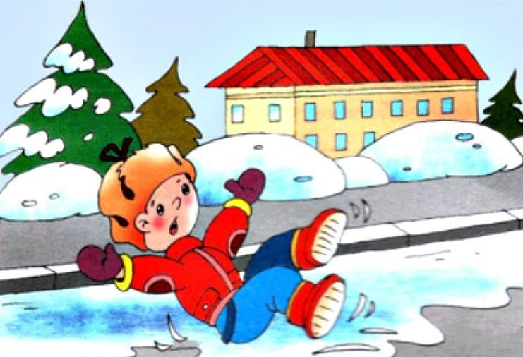
Гололед, гололед… Лед у дома, у ворот. Я люблю скользить по льду, хоть куда по льду пойду. Но едва лишь сделал шаг, На дорожку тут же – шмяк! Как же в садик мне дойти? Не ползком туда ж ползти?! Гололед, гололед… По чуть-чуть скольжу вперед.

Slide 3
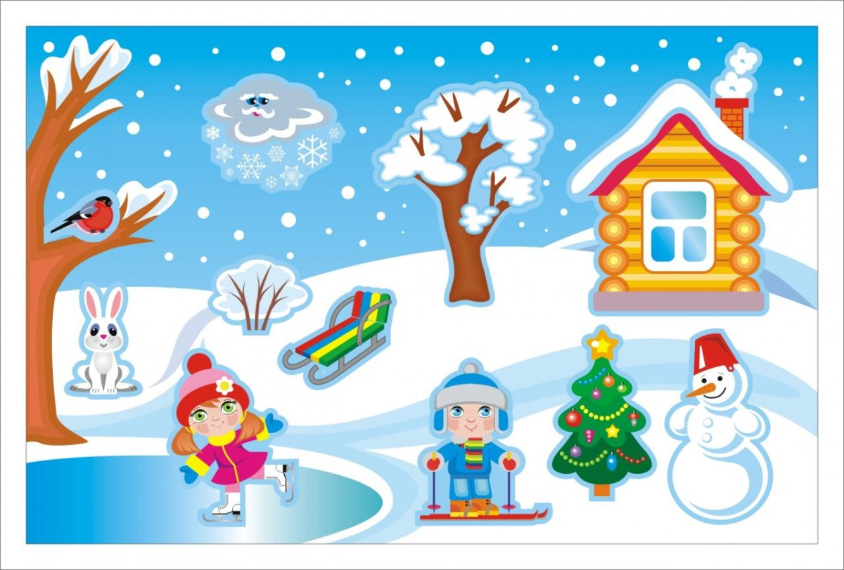

Slide 4
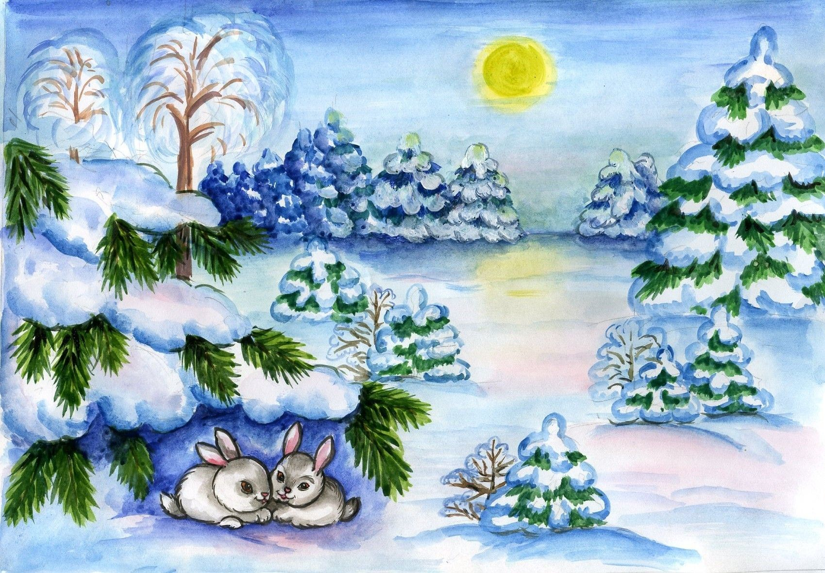

Slide 5
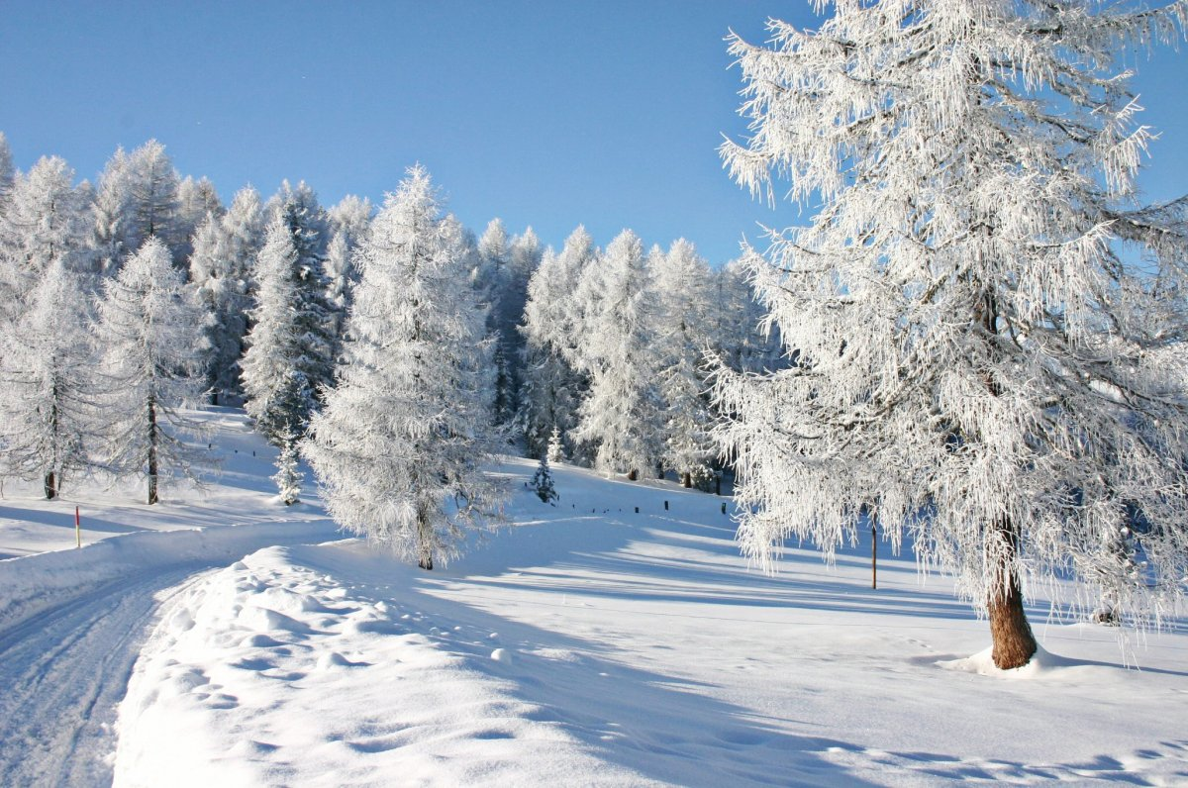

Slide 9
Пальчиковая гимнастика «Зима». «Пришла зима, (трём ладошки друг о друга) Принесла мороз. (пальцами массажируем плечи, предплечья) Пришла зима, (трём ладошки друг о друга) Замерзает нос. (ладошкой массажируем кончик носа) Снег, (плавные движения ладонями) Сугробы, (кулаки стучат попеременно) Гололёд. (ладони шоркают по коленям разнонаправлено) Все на улицу - вперёд! (одна рука на колени ладонью, вторая рука согнута в локте, кулак (меняем)) Тёплые штаны наденем, (ладонями проводим по ногам) Шапку, шубу, валенки. (ладонями проводим по голове, по рукам, топаем ногами) Руки в варежках согреем (круговые движения ладонями одной руки вокруг другой т по коленям ладони) И завяжем шарфики. (ладони прикладываем друг на друга к основанию шеи Зимний месяц называй! ладони стучат по коленям) Декабрь, Январь, Февраль. (кулак, ребро, ладонь)

Slide 10
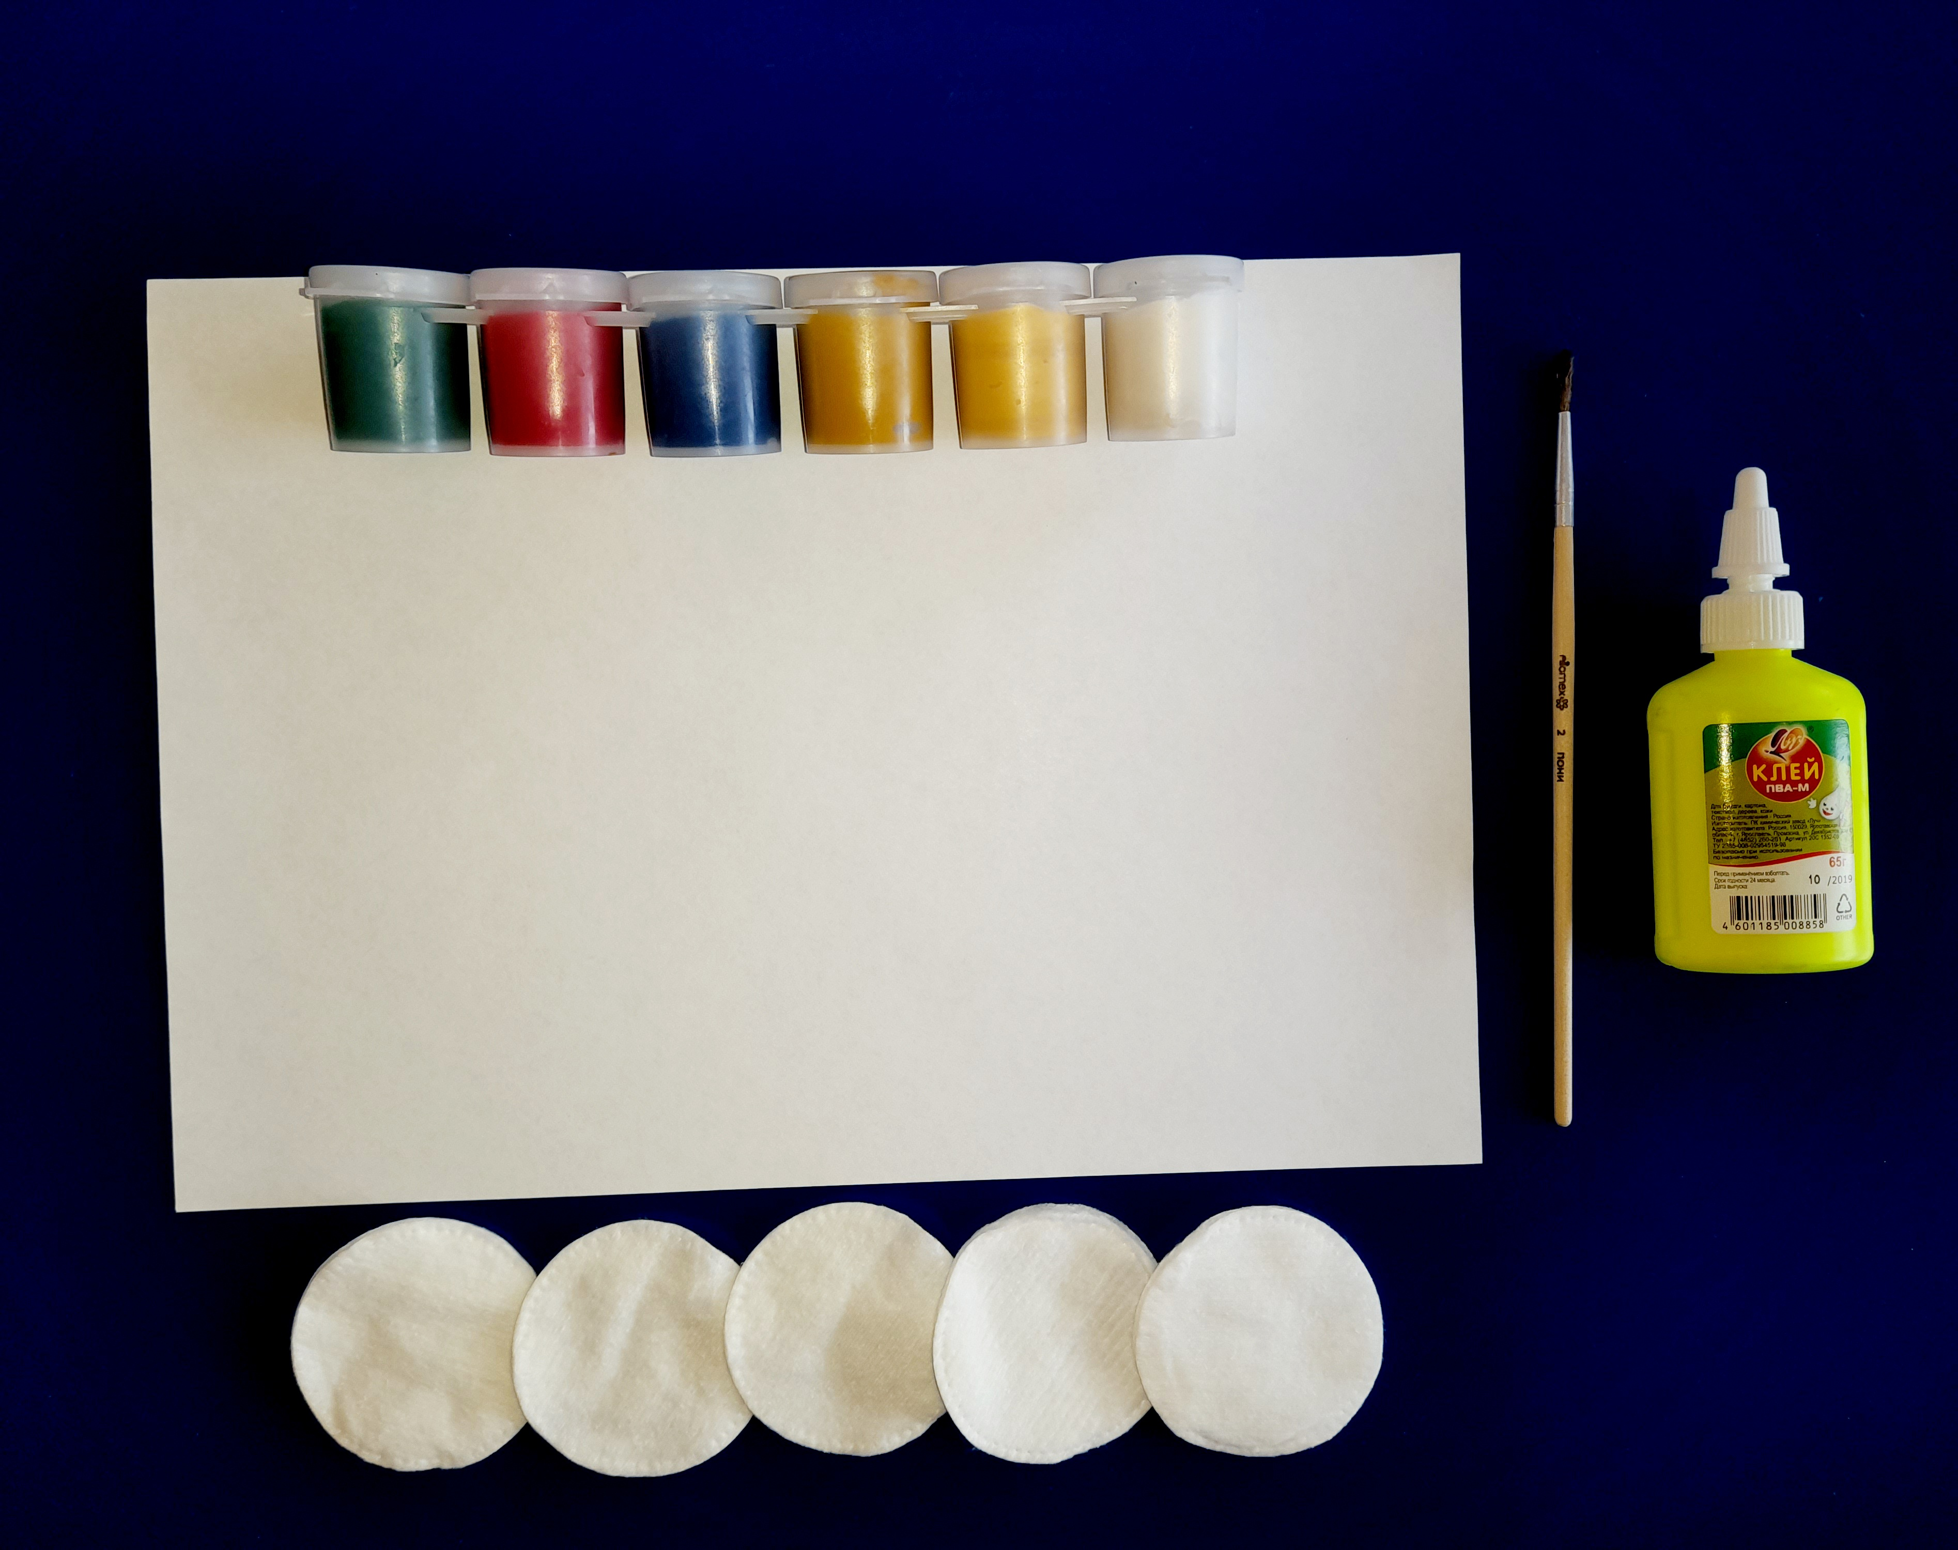
Аппликация : «Ледяная дорожка, посыпанная песком».

Slide 12
Молодцы!

